Slide 1
Az állam gazdasági szerepe, feladatai

Slide 2
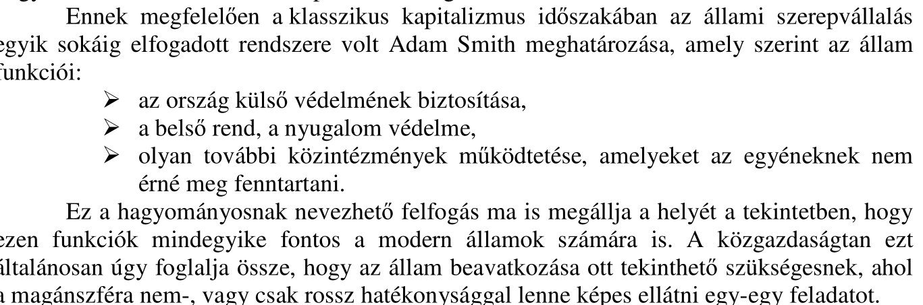
Az állam feladatai, az állami szerepvállalás változása
XIX. század végén az államnak „éjjeliőr” szerepe volt,

Slide 3
Az állam feladatai, az állami szerepvállalás változása
A XX. század elejétől növekedni kezdett az állam gazdasági szerepvállalása.
Társadalmi feszültségek tompítása
Nyomor enyhítése
Termelés folyamatosságának biztosítása
Infrastruktúra építése
Gazdaság fejlesztése

Slide 4
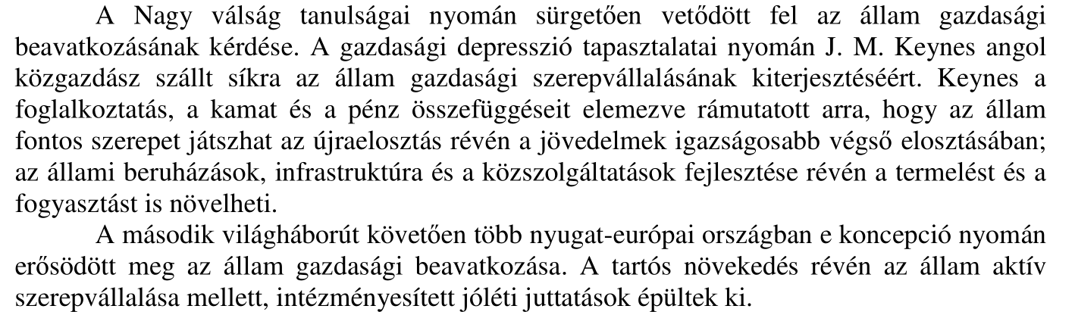
Az állam feladatai, az állami szerepvállalás változása

Slide 5
Az állam feladatai, az állami szerepvállalás változása
Javak, ahol az állami szerepvállalás felmerült:
Honvédelem, rendvédelem, tűzoltóság
TV, telefon, víz-, áram-, gázszolgáltatás, tömegközlekedés, stadionok, könyvtárak, színházak
Egészségügyi ellátás, oktatás, szemétszállítás, parkolás

Slide 6
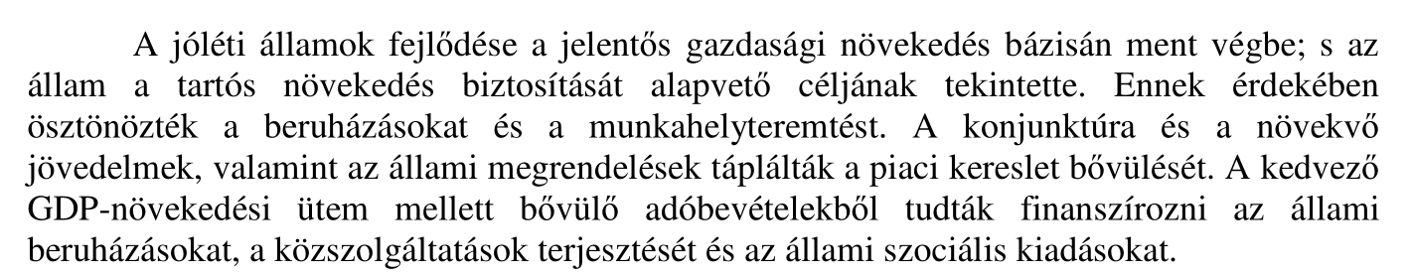
Az állam feladatai, az állami szerepvállalás változása

Slide 7
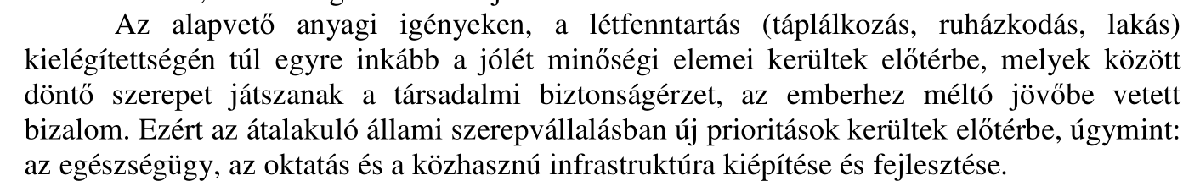
Az állam feladatai, az állami szerepvállalás változása

Slide 8
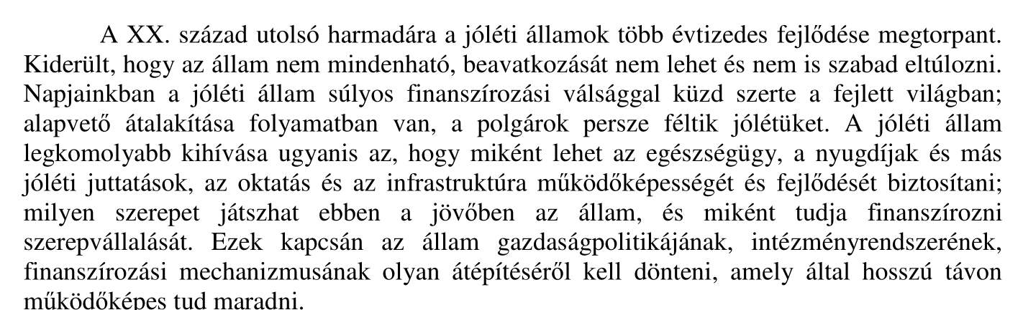
Az állam feladatai, az állami szerepvállalás változása

Slide 9
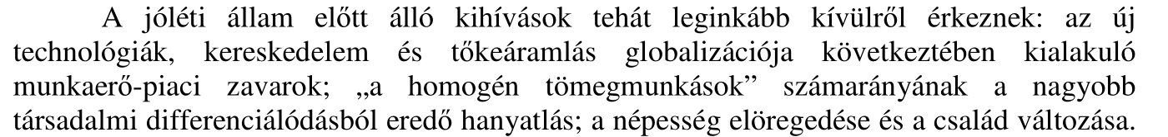
Az állam feladatai, az állami szerepvállalás változása

Slide 10
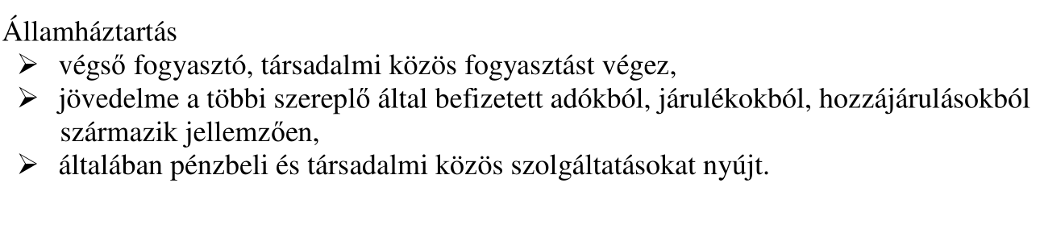
Az állam feladatai, az állami szerepvállalás változása
Az állam, mint gazdasági szereplő:

Slide 11
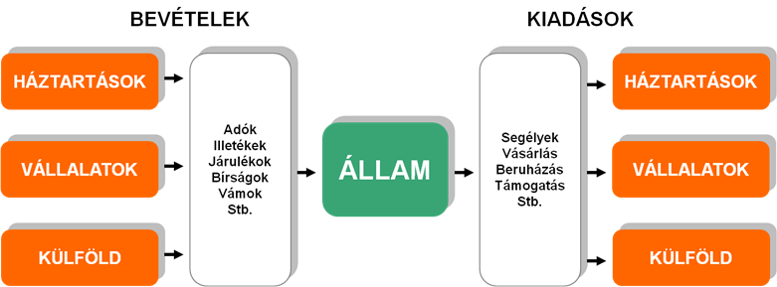
Az állam feladatai, az állami szerepvállalás változása

Slide 12
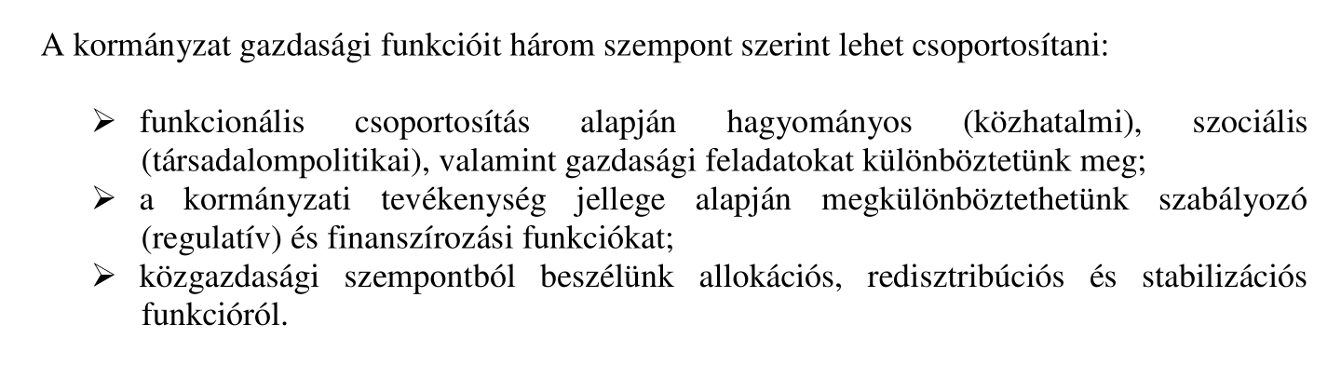
Az állam feladatai, az állami szerepvállalás változása

Slide 13
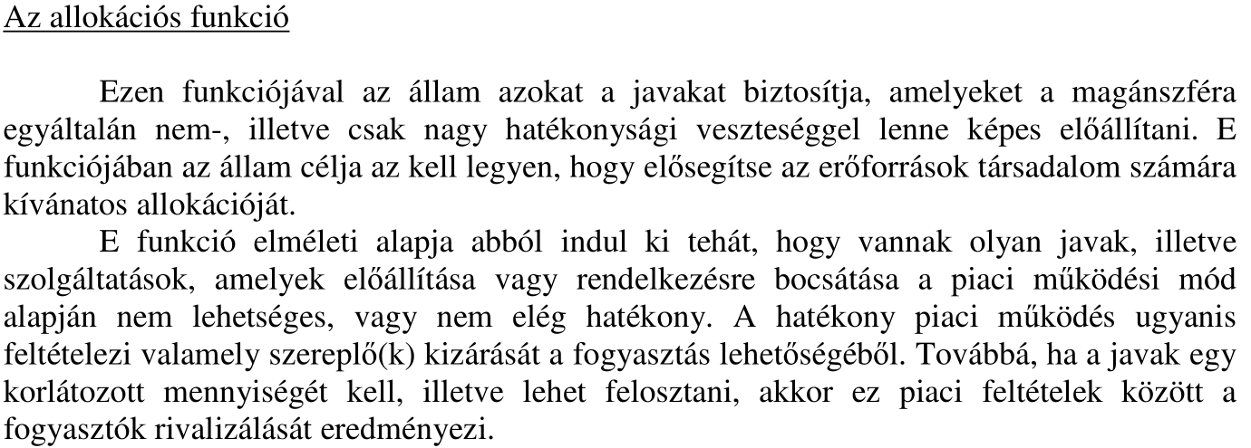
Az állam feladatai, az állami szerepvállalás változása

Slide 14
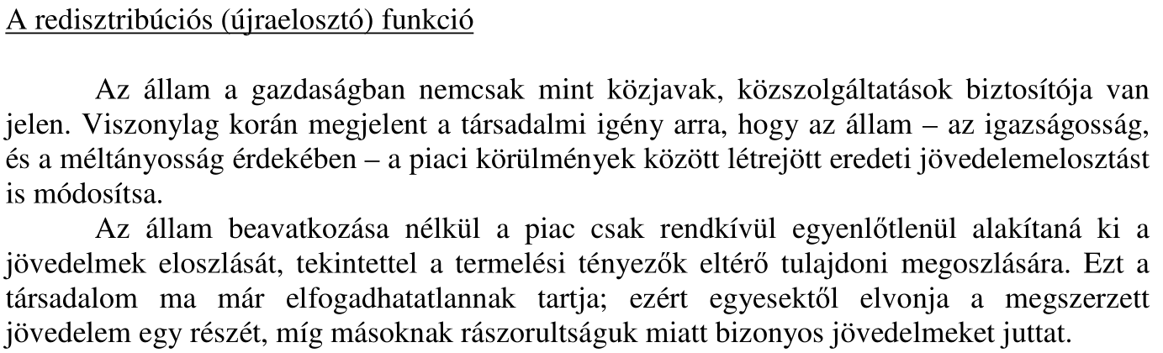
Az állam feladatai, az állami szerepvállalás változása

Slide 15
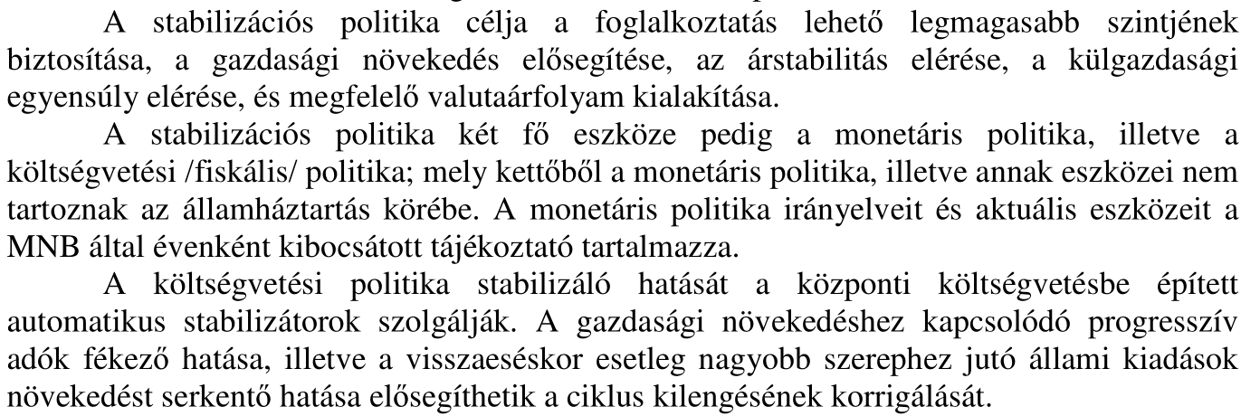
Az állam feladatai, az állami szerepvállalás változása

Slide 16
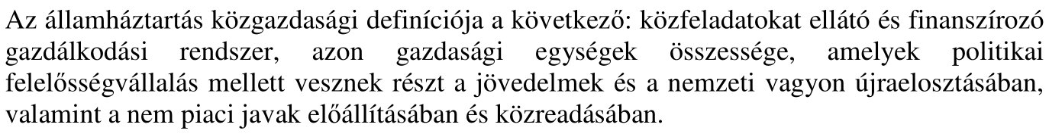
Az állam feladatai, az állami szerepvállalás változása

Slide 17
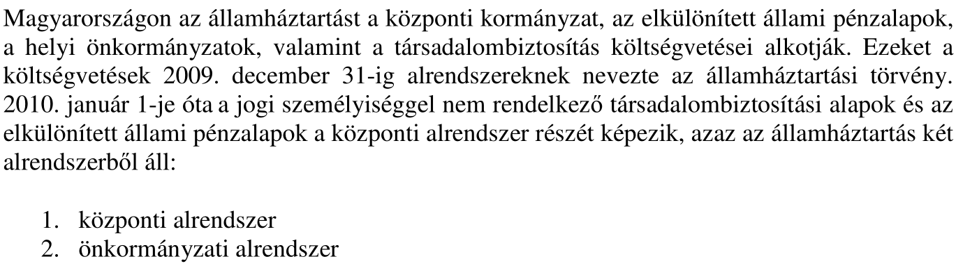
Az állam feladatai, az állami szerepvállalás változása

Slide 18
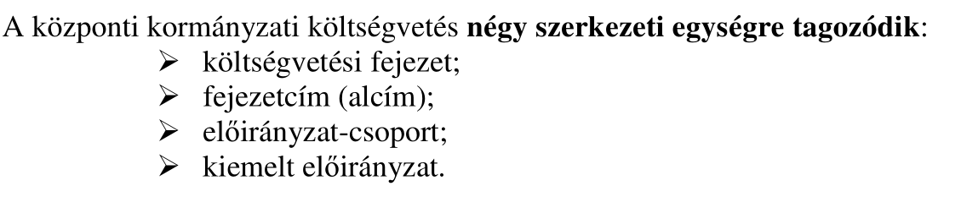
Központi költségvetés

Slide 19
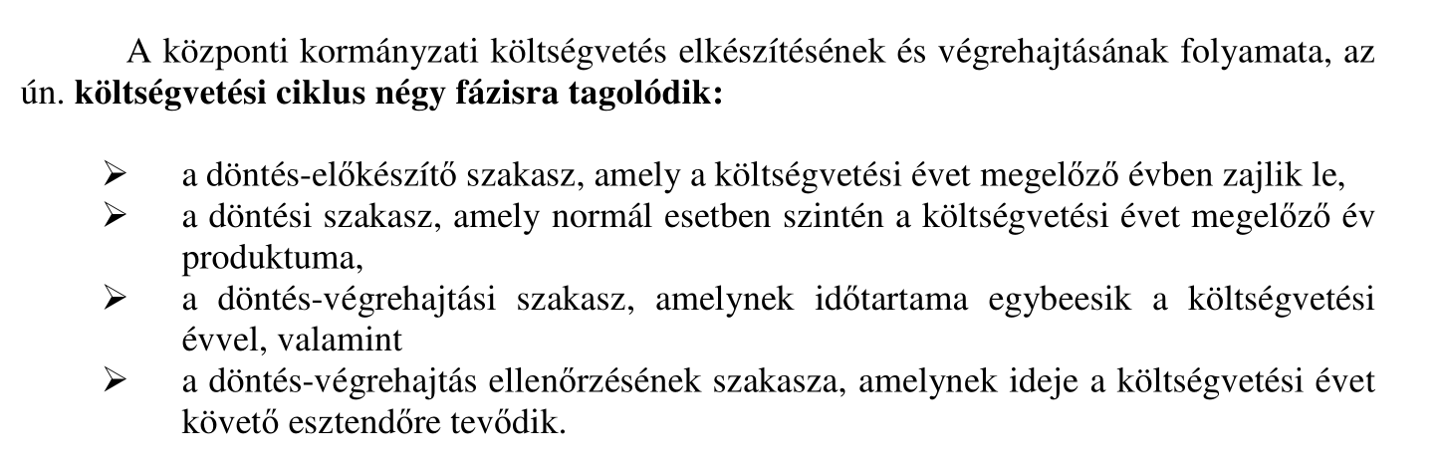
Központi költségvetés

Slide 20
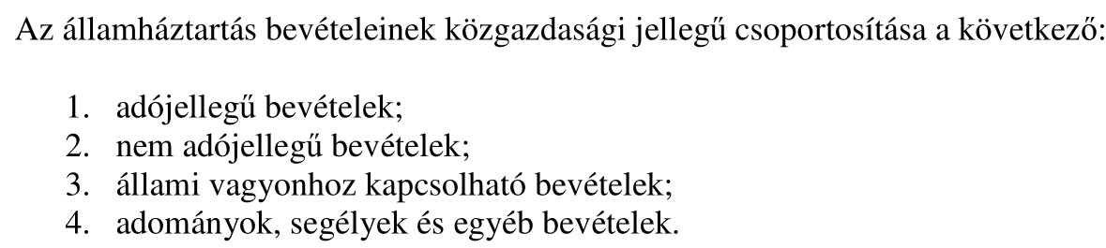
Központi költségvetés

Slide 21
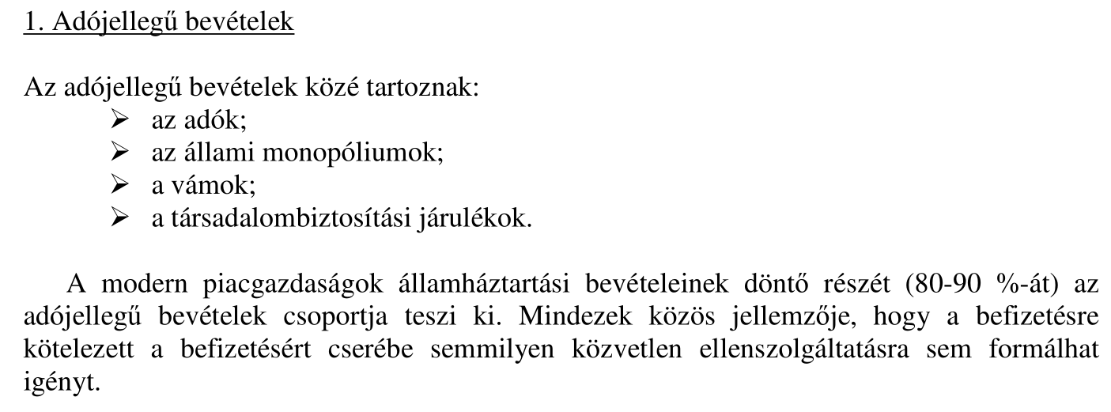
Központi költségvetés

Slide 22
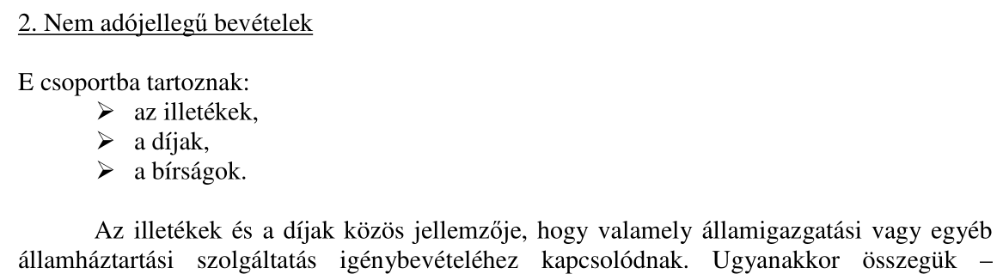
Központi költségvetés

Slide 23
Központi költségvetés
Mire fordítódnak a központi költségvetési kiadások?
Állami intézmények, minisztériumok, országgyűlés
Rendvédelem, honvédelem, katasztrófavédelem
Oktatás, Egészségügy, Nyugdíjrendszer
Szociális támogatások, Családtámogatások
Közlekedés, Környezetvédelem
Önkormányzatok támogatása
Adósság törlesztése
Fogyasztói árkiegészítés (rezsitámogatás)

Slide 24
Államháztartási, költségvetési jogszabályi környezet
2022. évi XXV. törvény Magyarország 2023. évi központi költségvetéséről
2011. évi CXCV. törvény az államháztartásról
368/2011. (XII. 31.) Korm. rendelet az államháztartásról szóló törvény végrehajtásáról
2011. évi CLXXXIX. törvény Magyarország helyi önkormányzatairól

Slide 25
Magyarország központi költségvetése
Az Országgyűlés az államháztartás központi alrendszerének 2023. évi
a) kiadási főösszegét 39 776 144,4 millió forintban,
b) bevételi főösszegét 36 375 909,6 millió forintban,
c) hiányát 3 400 234,8 millió forintban
állapítja meg.

Slide 26
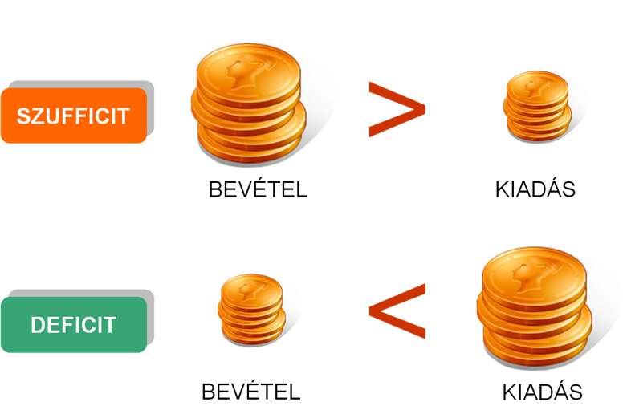
Magyarország központi költségvetése

Slide 27
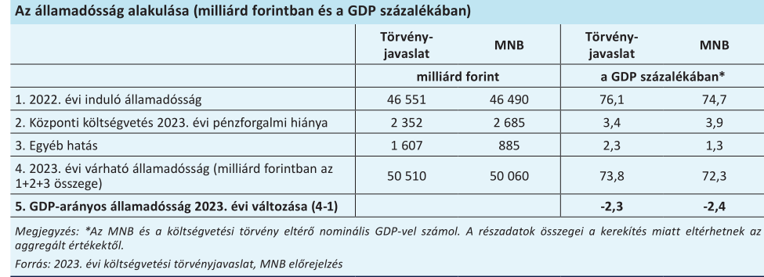
Magyarország központi költségvetése

Slide 28
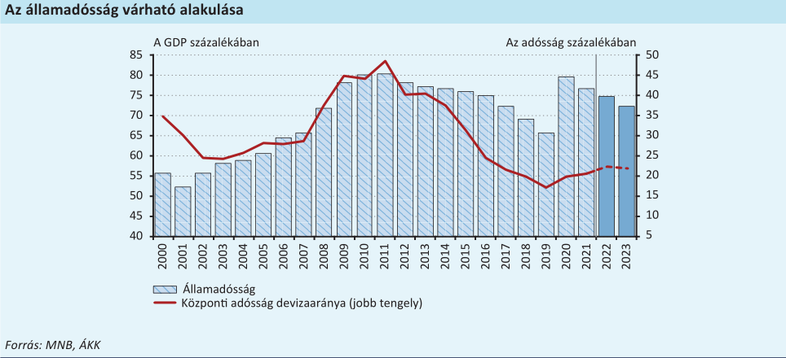
Magyarország központi költségvetése

Slide 29
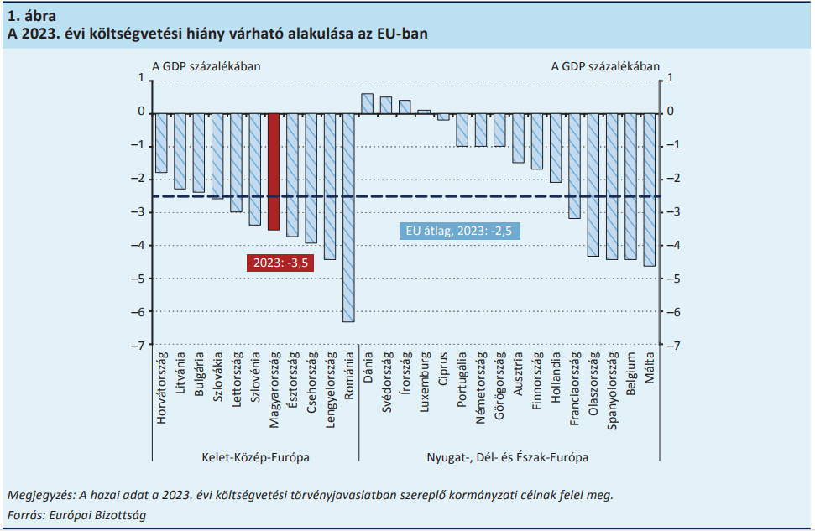

Slide 30
Önkormányzati költségvetés
Milyen kötelező feladatokra költ egy önkormányzat?
Településüzemeltetés (közutak, temetők, stb.)
Egészségügyi alapellátás
Óvodai, bölcsödei ellátás
Gyermekjóléti szolgáltatások
Kultúra (közművelődés, könyvtár, stb.)
Lakás- és helyiséggazdálkodás

Slide 31
Önkormányzati költségvetés
Milyen kötelező feladatokra költ egy önkormányzat?
Hajléktalan-ellátás
Helyi természetvédelem, vízgazdálkodás
Polgári védelem, katasztrófavédelem
Közfoglalkoztatás
Sport, ifjúsági ügyek
Nemzetiségi ügyek
Távhő- és víziközmű-szolgáltatás
Helyi tömegközlekedés

Slide 32
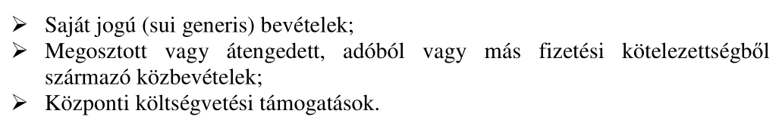
Önkormányzati költségvetés
Miből gazdálkodik egy önkormányzat?

Slide 33
Önkormányzati költségvetés
Az önkormányzati saját bevétel:
a helyi adók;
saját tevékenységből, vállalkozásból és az önkormányzati vagyon hasznosításából származó bevétel, nyereség, osztalék, kamat és bérleti díj;
átvett pénzeszközök;
törvény alapján az önkormányzatot megillető illeték, bírság, díj;

Slide 34
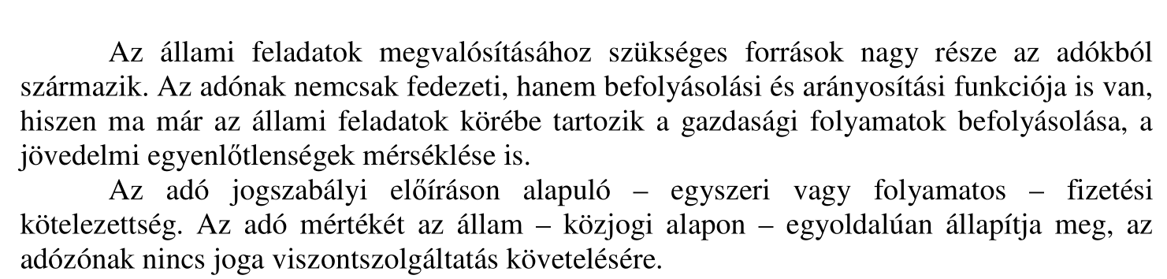
Adózási alapfogalmak

Slide 35
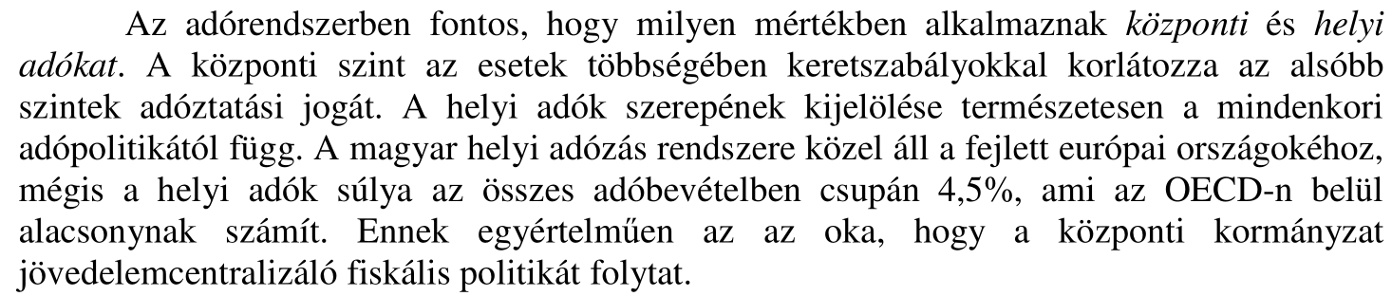
Adózási alapfogalmak

Slide 36
Adó funkciói
A közfeladatok közkiadásai pénzügyi fedezetének biztosítása
Jövedelmek újraelosztása a gazdasági szereplők (háztartások, vállalatok) között
Létminimum alatt élők támogatása
Fogyasztás befolyásolása
Politikai szerep

Slide 37
Adók csoportosítása
Attól függően, hogy mihez kapcsolódik:
Közvetlen adók: gazdasági tevékenységhez, pénzügyi eredményhez, jövedelemhez kapcsolódik.
Személyi jövedelemadók
Vállalati jövedelemadók
Vagyonadók
Közvetett adók: az adó alanyát terheli.
Forgalmi adók
Fogyasztási adók
Értéknövekedési adók

Slide 38
Adók csoportosítása
Az adó alanya lehet:
Természetes személy, aki lakossági adót fizet. (pl. SZJA-t)
Jogi személy, ami vállalati adót fizet (pl. nyereségadó)
Az adóztatás jogosultsága szerint megkülönböztethető:
Központi adók, aminek megállapítása az állami közigazgatási szervek feladata
Helyi adók, amiket az önkormányzatok állapítanak meg.
Jövedelem mértékével összefüggésben beszélünk:
Jövedelemtől független, fix összegű adókról (pl. vagyonadó)
Jövedelem mértékével arányos adókról (pl. SZJA, TAO)

Slide 39
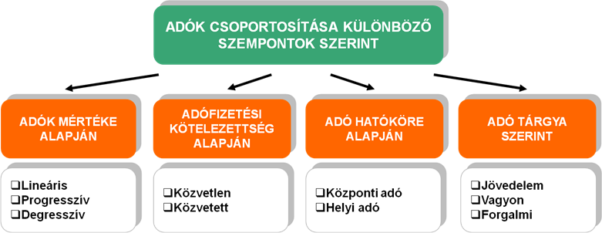
Adók csoportosítása

Slide 40
A „jó” adórendszer ismérvei
Igazságos (méltányos, közteherviselő képességgel arányos)
Hatékony (minimálisan befolyásolja negatívan a gazdasági növekedést)
Semleges (nem okoz zavart a piacgazdaság működésében és a piaci szereplők pozíciójában)
Egyszerű (jól átlátható és áttekinthető)
Konzisztens (következetes, a nemzetközi partnerek adórendszerével összeegyeztethető)
Stabil (Kiszámítható, ritkán változik)

Slide 41
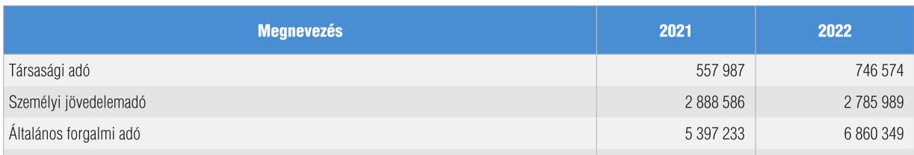
Legfőbb adóbevételek (millió Ft)

Slide 42
Személyi jövedelemadó (SZJA)
Jogszabályi háttér: 1995. évi CXVII. Törvény a személyi jövedelemadóról
Az SZJA alanyai a magánszemélyek, tárgya pedig a megszerzett jövedelem, származzon az akár önálló (pl. egyéni vállalkozói), vagy nem önálló (pl. munkavállalói) tevékenységből, esetleg vagyon, tőke hasznosításából (pl. lakáskiadás).
A megfizetendő adó mértékét bizonyos kedvezmények mérsékelhetik. Ezek közül az egyik legfontosabb a családi adókedvezmény.
Mértéke jelenleg: 15%, alapja a megszerzett bruttó jövedelem.

Slide 43
Általános forgalmi adó (ÁFA)
Jogszabályi háttér: 2007. évi CXXVII. törvény
az általános forgalmi adóról
Fogyasztási típusú adó, amelyet áru és szolgáltatás vásárlásakor az eladónak fizetünk meg, amelyet ő az államnak befizet.
Többfázisú adó (gabona + áfa, liszt + áfa, kenyér + áfa)
Hozzáadott érték típusú, azaz az áru termelésében, szolgáltatás előállításában, értékesítésében részt vevő minden szereplő csak az általa hozzáadott érték után fizeti meg az adót.
A végső fogyasztót terheli.
Nagysága az áru nettó értékének százalékában meghatározott. Kulcsai: Általánosan 27%, de van 18%-os, 5%-os és „0”%-os (ÁFA mentes) kategória is.

Slide 44
Általános forgalmi adó (ÁFA)
5%-os kulcs alá tartozó termékek, szolgáltatások:
Gyógyszer, egészségügyi oxigén, könyv, sertés, marha, juh, hal, tojás,
Távhőszolgáltatás, előadóművészet, szállás, internet
18%-os kulcs alá tartozó termékek, szolgáltatások:
Tej, tejtermékek, gabonából és lisztből készült termékek
Mentes az adó alól:
Egészségügyi szolgáltatások, postai szolgáltatás, tanítás, szociális szolgáltatás, gyermekfelügyeleti szolgáltatások, sport szolgáltatás, népművészeti szolgáltatás, közszolgálati rádió és tv szolgáltatás

Slide 45
Köszönöm a figyelmet!

